Slide 1


Slide 2


MI AZ AZ OSGI?
Egy architektúra, amelynek segítségével moduláris alkalmazások illetve library-k készíthetőek
Az OSGi standard JAR fileokkal operál, amelyekben a META-INF/MANIFEST.MF filet egészíti ki saját direktívákkal, amelyeket Bundle-nak nevezünk.
Open Service Gateway Initiative

Slide 3
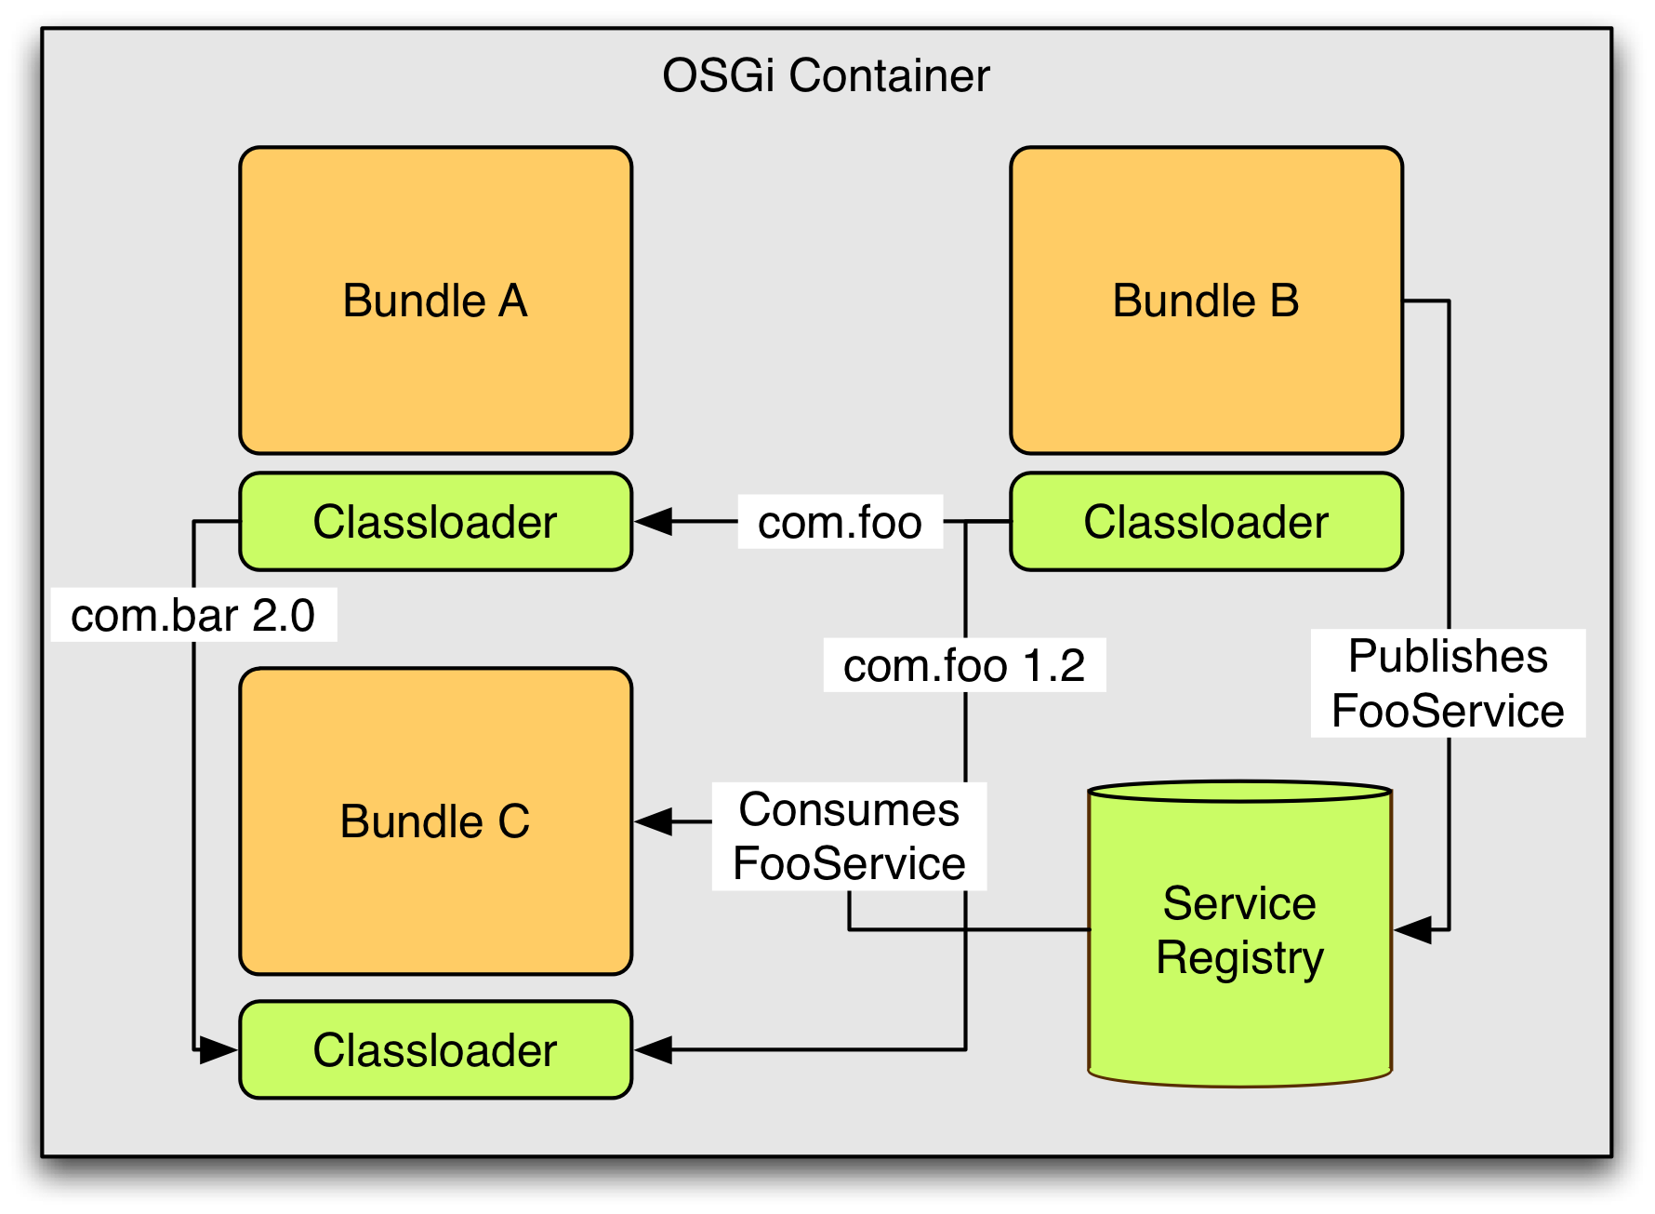
MI AZ AZ OSGI?
A bundle-k classokat, konfigurációkat, fileokat tartalmazhatnak
Futás idejű függőségek Java package, service és bundle szinten
Egyszerre több verzió használható ugyanazokból a kódokból
Szolgáltatásokat oszthatnak meg a bundlek egymás között
Bundle lifecycle: install, resolve, active, uninstall

Slide 4


MI AZ AZ OSGI?
Dinamikus fejelesztés = egyszerűbb és gyorsabb fejlesztés
Web fejlesztés:
OSGi nélkül (J2EE / Spring)
Programozás
Fordítás
A WAR/EAR deployolása
Alkalmazás újraindítása
Tesztelés a böngészőben
OSGi -val
Programozás
Bundle (modul) fordítása és deployolása az éppen futó alkalmazásba (OSGi konténerbe)
Tesztelés a böngészőben

Slide 5
Mitől lesz egy JAR OSGi Bundle?
Manifest-Version: 1.0
Bundle-ManifestVersion: 2
Bundle-Name: Popup Plug-in
Bundle-SymbolicName: com.example.myosgi; singleton:=true
Bundle-Version: 1.0.0
Bundle-Activator: com.example.myosgi.Activator
Require-Bundle: org.eclipse.ui,
org.eclipse.core.runtime
Bundle-ActivationPolicy: lazy
Bundle-RequiredExecutionEnvironment: JavaSE-1.6
Export-Package: com.example.myosgi.provider
Import-Package: com.example.api

Slide 6
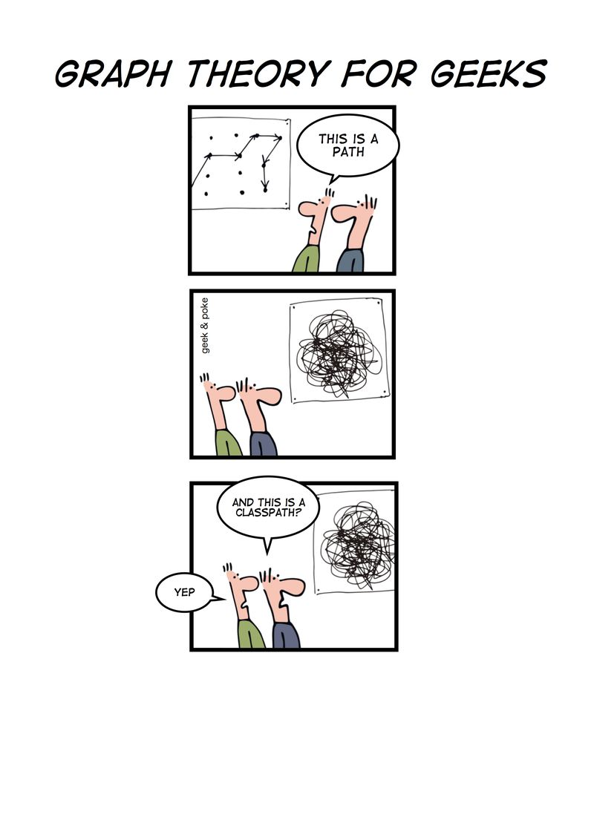
Miben más, mint a J2EE vagy a Spring?

Slide 7
Miben más, mint a J2EE vagy a Spring?
J2EE / Spring
Monolitikus felépítés
Servicek/Factoryk statikusak
Statikus classpath, amely application platformonként különböző.
OSGi
Moduláris felépítés
A Servicek/Factoryk regisztrációja dinamikus, futásidejű
A classpath dinamikus, mivel minden bundle saját ClassLoaderrel rendelkezik, melynek működése az OSGi szabvány által definiált

Slide 8
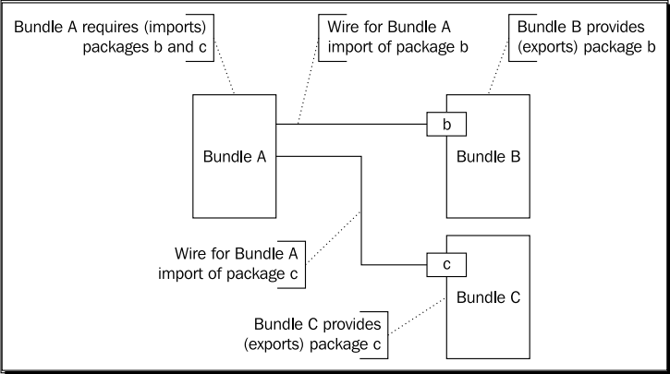
OSGi Class Loading

Slide 9
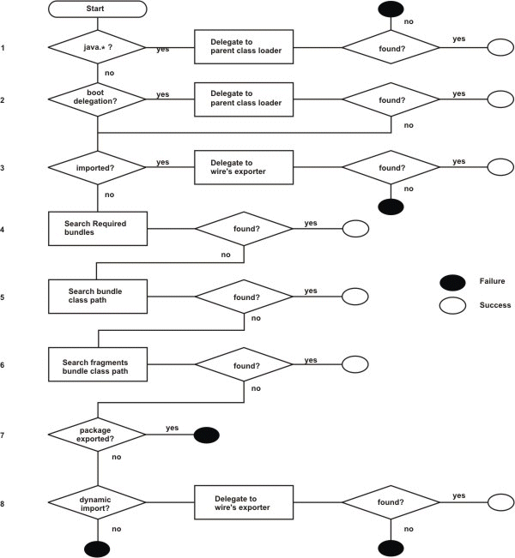
OSGi Class Loading

Slide 10
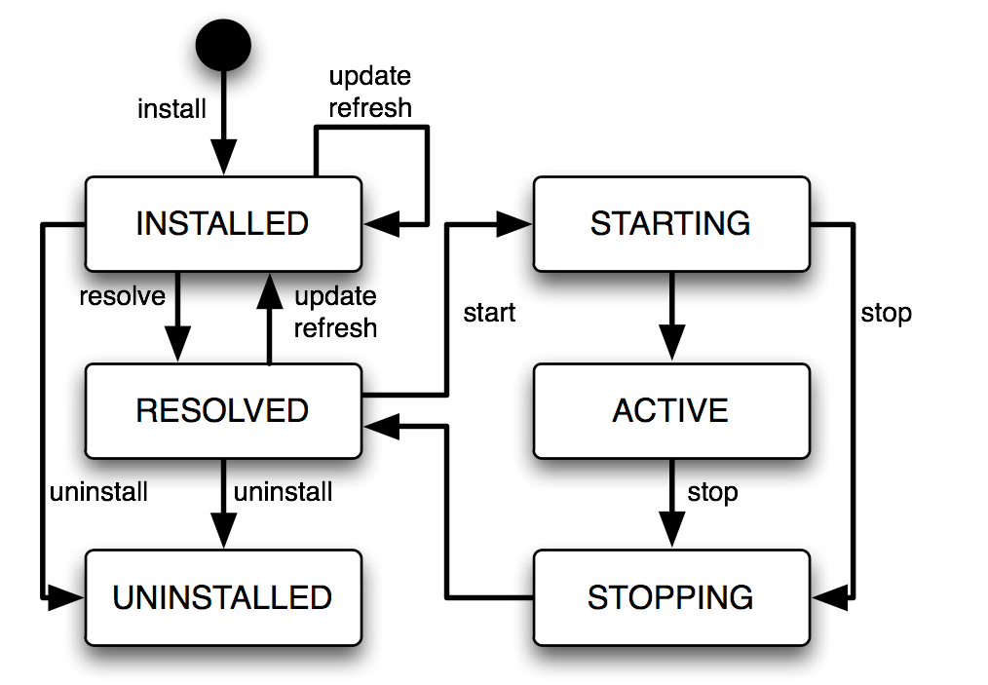
OSGi Bundle lifecycle

Slide 11
OSGi Semantikus verzió
Az OSGi verzió 4 részből áll:
<major> [ '.' <minor> [ '.' <micro> [ '.' <qualifier> ]]]
A <major>, <minor>, és <micro> pozitv egész szám és a <qualifier> egy string.
<major> Ha a változás mind Consumer mind provider oldalról binárisan inkompatilis, akkor a major verziót kell növelni.
<minor> Ha a változás a Provider oldalon oldalról binárisan incompatibilis, de a Consumer oldalról nem, akkor a minor verziót érdemes növelni.
<micro> Sem a Provider, sem a Consumer binárisan nem érintett, ilyenek a Bug fixek például.
<qualifier> Ezek build specifikus strigek szoktak lenni, timestampek vagy maven esetén a SNAPSHOT jelölés.
Példák érvényes OSGi verziókra:
4
2.1
3.99.12.0
2.0.0.07-Feb-2011

Slide 12
OSGi Semantikus verzió
OSGi verzió intervallum. A v a verziót jelenti:
[1.0, 2.0) 1.0 <= v < 2.0
[1.0, 2.0] 1.0 <= v <= 2.0
(1.4.1, 1.5.5) 1.4.1 < v < 1.5.5
(1.5, 1.9] 1.5 < v <= 1.9
1.0 1.0 <= v < ∞

Slide 13
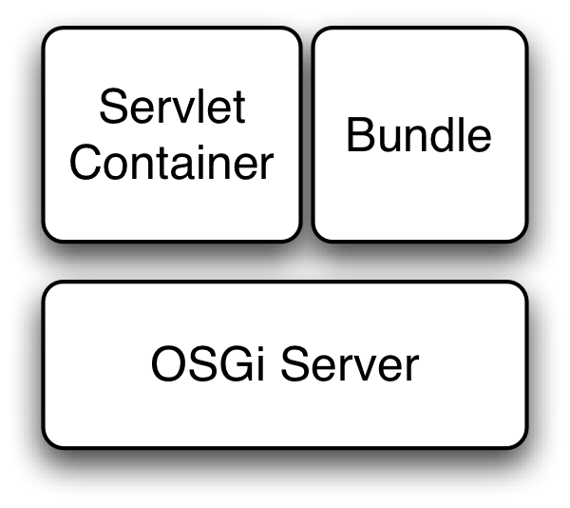
Standalone OSGi konténerek
OSGi standard
Apache Felix
Equinox
Knopperfish
Jboss 7.0 AS
Apache Karaf
Előnyök
Egyszerű deployment
Konzisztens és szabványos környezet
Spring 3 kompatibilis (Spring DM) környezet
Hátrányok
A hagyományos J2EE architektúra nem használható. (Vagy csak korlátozott mértékben – Aries)

Slide 14
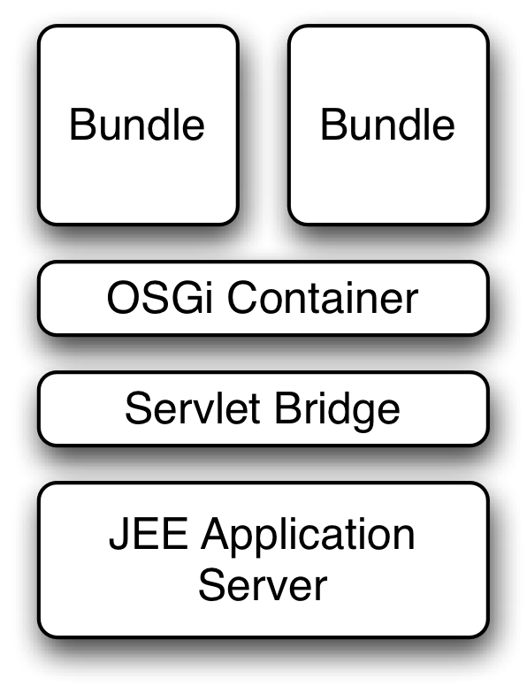
Embedded OSGi konténer
OSGi standard
Apache Felix alapú Apache Sling Servlet Bridge (launchpad)
Előnyök
Hagyományos J2EE application szerverben deployolható, maga a web alkalmazás tartalmazza az OSGi konténert
Modul frissítés a Web Application újraindítása nélkül
Hátrányok
A hagyományos J2EE architektúra nem használható (JNDI, EJB), minden szükséges Bundlenak a WAR/EAR -ban kell lennie
Application server cluster szinkronizációról külön kell gondoskodni

Slide 15
OSGi Servicek Spring DM-el
Érdemes használni: Ha Spring-et használsz és szereted
Nem érdemes: Ha több, mint 50+ bundlet használsz és fontos a performance
Példa:
<reference id="asyncMessageService" interface="com.xyz.MessageService"
filter="(asynchronous-delivery=true)"/>

Slide 16
OSGi Servicek Blueprint-el
Érdemes használni: Ha Spring-et használtál és szereted az XML-eleket. (Spring alapján építették fel)
Nem érdemes: Ha OSGi lifecycle és a függőségek teljesülése fontos.
Példa:
<bean id=”myAccount” class=”org.apache.geronimo.osgi.MyAccount”>
<argument value=”7”/>
<property name=”description” value=”MyAccount”/>
</bean>
<service id=”serviceOne” ref=”myAccount” interface=”java.io.Serializable”/>
<service id=”serviceTwo” ref=”myAccount”>
<interfaces>
<value>java.io.Serializable</value>
</interfaces>
</service>
<service id=”serviceThree” ref=”myAccount” autoExport=”all-classes”/>

Slide 17
OSGi Servicek Peaberry-vel és Guice-el
Érdemes használni: Ha a performance a szempont és szereted a Guice-ot
Nem érdemes: Ha fontos a teljes lifecycle az OSGi-ban (extender pattern)
Példa:
bind(export(StockQuote.class)).toProvider(
service(myQuoteImpl).attributes(names("Currency=GBP")).export());
bind(StockQuote.class).toProvider(
service(StockQuote.class).filter(ldap("(Currency=GBP)")).single());

Slide 18
OSGi Declarative Service-k
Érdemes használni: Ha fontos az OSGi standard (teljes lifecycle support)
Nem érdemes: Ha konstruktor injekciót szeretnél használni.
Példa (XML):
<component name=”stockQuote">
<implementation class=”com.xyz.internal.MyStockQuote"/>
<service>
<provide interface=”com.xyz.StockQuote"/>
</service>
<reference name="RUNNABLE"
interface="java.lang.Runnable"
bind="setRunnable"
unbind="unsetRunnable"
cardinality="0..1"
policy="dynamic"/>
</component>

Slide 19
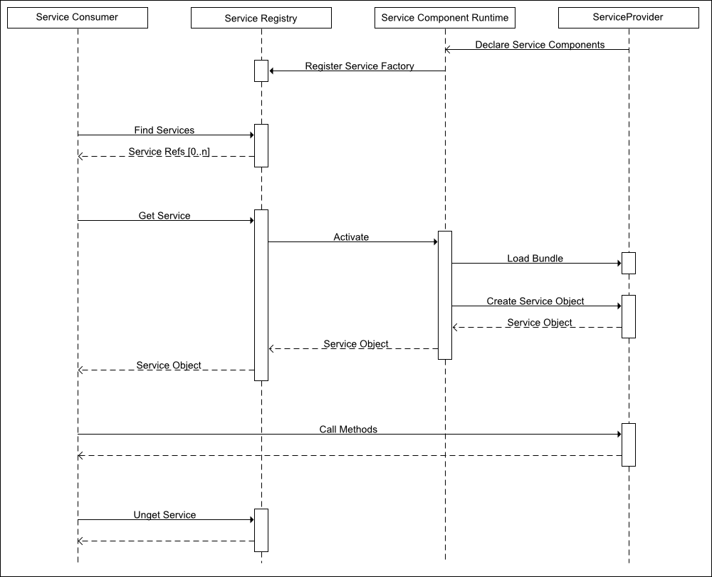
OSGi Declarative Service-k

Slide 20
Extender Model
Saját erőforrások felhasználásához használható, illetve általános domain specifikus funkciók megvalósításához.
Példa:
MANIFEST.MF tartalmaz egy “Init-Package” option-t.
BundleLister -el figyeljük a Bundlek regisztációját – Ha a bundle.getHeaders-ben megtaláljuk az Init-Package string-et, akkor feldolgozzuk, és a szükséges funkciókat elvégezzük.

Slide 21
Whiteboard pattern
Egy kiterjesztett Listener pattern. Azzal a különbséggel, hogy egy adott funkcóhoz egy általános Listener kerül megadásra, amely a service registry-n keresztül figyeli a serviceket, és megadott Interface vagy a servicehez tartozó konfigurációk vagy annotációk alapján definiál a service instanchoz funkciókat.
Példa: Rendelkezünk egy WebServiceMarker interface. Amennyiben egy service megjelenik a serviceTrackeren a serviceListener a WebServiceMarker interfacere, akkor regisztrál egy servletet, amely delegálja metódusait, mint operation egy servletnek.

Slide 22

Kérdések?

Slide 23
KÖSZÖNÖM A FIGYELMET!

